Slide 1

Seminář 8 prodejní činnost
Ekonomika podniku
Marian Pryszcz

Slide 2

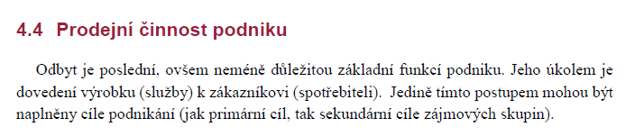
Teorie opakování:

Slide 3
Příklad 1 (spolu)
Podnik má na příští rok 2025 zajištěný odbyt na tuzemském trhu ve výši Kč 100 000 000,-. Zahraniční odběratelé mají zájem o výrobky za Kč 36 000 000,-. Podnik plánuje k 31.12. 2024 zásoby hotových výrobků na skladě za Kč 60 000 000,- a má zájem si držet konečnou zásobu příštího roku ve výši Kč 40 000 000,-. Plánovaná výroba na příští rok je Kč 145 000 000,--.
• Sestavte bilanci prodeje a zjistěte plánovaný objem prodeje ve vlastní prodejně.

Slide 4
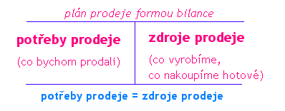
Příklad 1 (spolu)
Podnik má na příští rok 2025 zajištěný odbyt na tuzemském trhu ve výši Kč 100 000 000,-. Zahraniční odběratelé mají zájem o výrobky za Kč 36 000 000,-. Podnik plánuje k 31.12. 2024 zásoby hotových výrobků na skladě za Kč 60 000 000,- a má zájem si držet konečnou zásobu příštího roku ve výši Kč 40 000 000,-. Plánovaná výroba na příští rok je Kč 145 000 000,--.
• Sestavte bilanci prodeje a zjistěte plánovaný objem prodeje ve vlastní prodejně.
Pořeby prodeje Zdroje prodeje
tuzemský trh 100 000 000 sklad k 31.12 60 000 000
Zahraniční trh 36 000 000 plánována výroba 145 000 000
Prodej na prod. ???
konečná zásoba 40 000 000
Prodej na prod. = 60 000 000 + 145 000 000 - 100 000 000 - 36 000 000 - 40 000 000
Prodej na prod. = 29 000 000

Slide 5
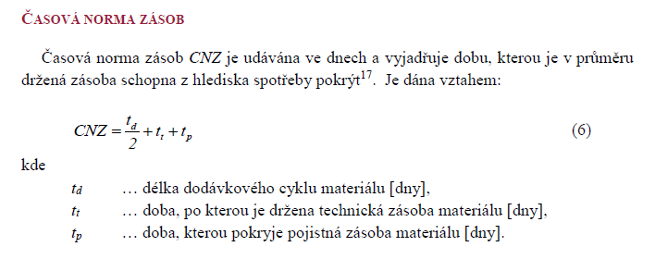
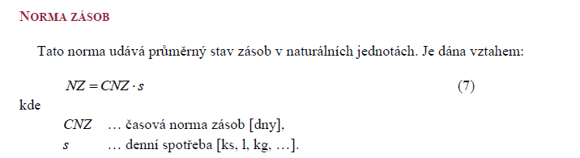
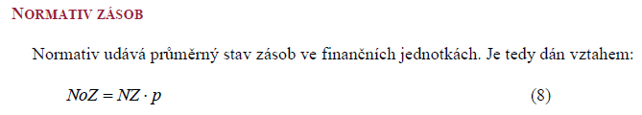

Příklad 2 (sami už jsme počítali)
Podnik udržuje na skladě hotových výrobků pojistnou zásobu na 12 dní, na přepravu k expedici potřebuje 2 dny, kompletace výrobku trvá 1 den. Průměrné denní odvádění z výrobny na sklad je 250 ks. Odbytový cyklus k zákazníkovi je 14 dní. Stanovte normu zásob hotových výrobků na skladě v kusech a normativ v Kč, když víte, že výrobní náklady jsou 452 Kč/ks.
(Norma zásob hotových výrobků se stanoví obdobně jako norma zásob materiálu)
(technická zásoba je tvořena dny které potřebuje na kompletaci a výrobu)

Slide 6
Příklad 2 (sami už jsme počítali)
Podnik udržuje na skladě hotových výrobků pojistnou zásobu na 12 dní, na přepravu k expedici potřebuje 2 dny, kompletace výrobku trvá 1 den. Průměrné denní odvádění z výrobny na sklad je 250 ks. Odbytový cyklus k zákazníkovi je 14 dní. Stanovte normu zásob hotových výrobků na skladě v kusech a normativ v Kč, když víte, že výrobní náklady jsou 452 Kč/ks.
td = 14
tt = 2+1 (technická zásoba je tvořena dny které potřebuje na kompletaci a výrobu)
tp = 12
CNZ = 14/2 + 3+ 12
CNZ= 22 dní

Slide 7
Příklad 2 (sami už jsme počítali)
Podnik udržuje na skladě hotových výrobků pojistnou zásobu na 12 dní, na přepravu k expedici potřebuje 2 dny, kompletace výrobku trvá 1 den. Průměrné denní odvádění z výrobny na sklad je 250 ks. Odbytový cyklus k zákazníkovi je 14 dní. Stanovte normu zásob hotových výrobků na skladě v kusech a normativ v Kč, když víte, že výrobní náklady jsou 452 Kč/ks.
CNZ= 22 dní
NZ=22 * 250
NZ= 5 500 ks

Slide 8
Příklad 2 (sami už jsme počítali)
Podnik udržuje na skladě hotových výrobků pojistnou zásobu na 12 dní, na přepravu k expedici potřebuje 2 dny, kompletace výrobku trvá 1 den. Průměrné denní odvádění z výrobny na sklad je 250 ks. Odbytový cyklus k zákazníkovi je 14 dní. Stanovte normu zásob hotových výrobků na skladě v kusech a normativ v Kč, když víte, že výrobní náklady jsou 452 Kč/ks.
NZ= 5 500 ks
NoZ = 5 500 * 452
NoZ = 2 486 000Kč

Slide 9
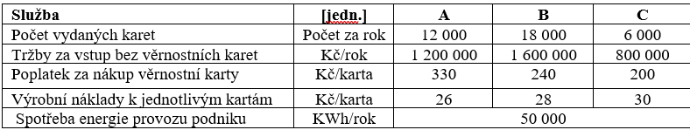
Příklad 3 (spolu)
V podniku služeb jsou nabízeny tři typy věrnostních karet – sport+ (A ), relax+ (B) a wellness (C), kde pak získáváte výhody na bezplatné čerpání služeb podniku. Fixní náklady provozu jsou společné všem službám. Jejich výše je stanovená rozpočtem činí 5 900 000 Kč/rok. Spotřeba energie podniku je taktéž společná všem službám, průměrná cena 1KWh byla ve sledovaném období se započítáním všech plateb dodavateli spočítána na 6,01 Kč. Základní údaje o provozu služby jsou níže:
1. S využitím znalostí o nákladech zjistěte aktuální výsledek hospodaření podniku.
Tržby: T = (12 000 * 330) + (18 000 *240) + (6 000*200) +1 200 000 + 1 600 000 + 800 000
T= 13 080 000Kč
Náklady N = 5 900 000 + (26 *12 000) + (28 * 18 000) + (30 * 6000) + (50 000 * 6,01)
N= 7 196 500Kč
HV = T-N = 13 080 000 - 7 196 500 = 5 883 500Kč (zisk)

Slide 10
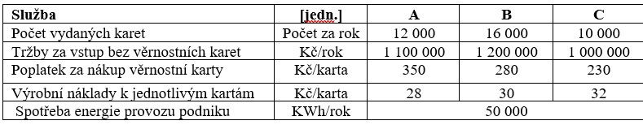
Příklad 3 (sami)
V podniku služeb jsou nabízeny tři typy věrnostních karet – sport+ (A ), relax+ (B) a wellness (C), kde pak získáváte výhody na bezplatné čerpání služeb podniku. Fixní náklady provozu jsou společné všem službám. Jejich výše je stanovená rozpočtem činí 5 900 000 Kč/rok. Spotřeba energie podniku je taktéž společná všem službám, průměrná cena 1KWh byla ve sledovaném období se započítáním všech plateb dodavateli spočítána na 6,01 Kč. Základní údaje o provozu služby jsou níže:
2. Podnik se rozhodl marketingově podpořit produkt wellness+ (C). Zatímco o tuto službu zájem vzrostl, tak o službu relax + zájem poklesl. Tržby za službu sport+ (A) zůstaly nezměněny. Předpokládejme, že změna počtu prodaných permanentek neměla vliv na spotřebu energie, ale průměrná cena energií vzrostla na 8,25 Kč/KWh. Poplatek za nákup věrnostní karty vzrostl vzhledem k vyšším nákladům. Fixní náklady se díky marketingovým aktivitám zvýšily na 6 500 000 Kč/rok. Jakého výsledku hospodaření by dosáhl? Bylo toto rozhodnutí přínosné?

Slide 11
Příklad 3 (sami)
2. Podnik se rozhodl marketingově podpořit produkt wellness+ (C). Zatímco o tuto službu zájem vzrostl, tak o službu relax + zájem poklesl. Tržby za službu sport+ (A) zůstaly nezměněny. Předpokládejme, že změna počtu prodaných permanentek neměla vliv na spotřebu energie, ale průměrná cena energií vzrostla na 8,25 Kč/KWh. Poplatek za nákup věrnostní karty vzrostl vzhledem k vyšším nákladům. Fixní náklady se díky marketingovým aktivitám zvýšily na 6 500 000 Kč/rok. Jakého výsledku hospodaření by dosáhl? Bylo toto rozhodnutí přínosné?
T= (12 000 * 350) + (16 000 * 280) + (10 000 * 230) + 1 100 000 + 1 200 000 + 1 000 000
T= 14 280 000Kč
N = 6 500 000 + (12 000 * 28) + (16 000 * 30) + (10 000*32) +(50 000 * 8,25)
N= 8 048 500Kč
HV = 14 280 000 - 8 048 500 = 6 231 500Kč

Slide 12
Příklad 4 (sami)
Podnik na výrobu irské whiskey Peaky Blinder má na příští rok zajištěný odbyt na tuzemském trhu ve výši 60 000 ks. Zahraniční odběratelé mají zájem o 25 000 ks výrobků. Podnik plánuje k 1.1. příštího roku zásoby ve výši 10 000 ks a má zájem si držet konečnou zásobu příštího roku ve výši 8 000 ks. Jaká je plánovaná výroba pro zajištění požadovaného odbytu?

Slide 13
Příklad 4 (sami)
Podnik na výrobu irské whiskey Peaky Blinder má na příští rok zajištěný odbyt na tuzemském trhu ve výši 60 000 ks. Zahraniční odběratelé mají zájem o 25 000 ks výrobků. Podnik plánuje k 1.1. příštího roku zásoby ve výši 10 000 ks a má zájem si držet konečnou zásobu příštího roku ve výši 8 000 ks. Jaká je plánovaná výroba pro zajištění požadovaného odbytu?
Výroba = 60000+25000+8000-10000
Výroba = 83 000 ks

Slide 14
Příklad 5 (sami spočítejte 3 varianty diskuzi uděláme spolu)
Podnik na výrobu irské whiskey Peaky Blinder hledá další možnosti distribuce. Roční nákladová funkce je N = 300Q + 2 950 000.
• Jednou z možností je prodávat svou celkovou produkci 72 000 ks pouze velkoobchodu s přímým odběrem v podniku za cenu 405,- Kč/ks.
• Druhou možností je využití odběru pouze pro maloobchod. Svou celkovou produkci by tak mohl prodávat maloobchodníkům za cenu 427,50 Kč/ks . V tom případě by ale musel nést ještě navíc přepravní náklady v částce 33,- Kč/ks a náklady spojené s činností dvou obchodních cestujících (+ automobil) v celkové výši 500 000,- Kč/rok.
• Třetí možností je kombinace předchozího, kdy by 60 % lahví prodal ve velkoobchodě a 40 % lahví v maloobchodě. U maloobchodu by zůstaly přepravní náklady ve výši 33,- Kč/ks a 40% nákladů obchodních cestujících.
Kterou odbytovou cestu by měl podnik zvolit? Bude toto rozložení distribuce výhodné?

Slide 15
Příklad 5 (sami spočítejte 3 varianty diskuzi uděláme spolu)
Podnik na výrobu irské whiskey Peaky Blinder hledá další možnosti distribuce. Roční nákladová funkce je N = 300Q + 2 950 000.
• Jednou z možností je prodávat svou celkovou produkci 72 000 ks pouze velkoobchodu s přímým odběrem v podniku za cenu 405,- Kč/ks.
N = (300 * 72 000) + 2 950 000
N = 24 550 000 Kč
T = 72 000 * 405
T = 29 160 000 Kč
HV = 29 160 000 - 24 550 000
HV = 4 610 000Kč

Slide 16
Příklad 5 (sami spočítejte 3 varianty diskuzi uděláme spolu)
Podnik na výrobu irské whiskey Peaky Blinder hledá další možnosti distribuce. Roční nákladová funkce je N = 300Q + 2 950 000.
• Druhou možností je využití odběru pouze pro maloobchod. Svou celkovou produkci by tak mohl prodávat maloobchodníkům za cenu 427,50 Kč/ks . V tom případě by ale musel nést ještě navíc přepravní náklady v částce 33,- Kč/ks a náklady spojené s činností dvou obchodních cestujících (+ automobil) v celkové výši 500 000,- Kč/rok.
N = (300 * 72 000) + (33 * 72 000) + 2 950 000 + 500 000
N = 27 426 000Kč
T = 72 000 * 427,5
T = 30 780 000Kč
HV = 30 780 000 - 27 426 000
HV = 3 354 000Kč

Slide 17
Příklad 5 (sami spočítejte 3 varianty diskuzi uděláme spolu)
Podnik na výrobu irské whiskey Peaky Blinder hledá další možnosti distribuce. Roční nákladová funkce je N = 300Q + 2 950 000.
• Třetí možností je kombinace předchozího, kdy by 60 % lahví prodal ve velkoobchodě a 40 % lahví v maloobchodě. U maloobchodu by zůstaly přepravní náklady ve výši 33,- Kč/ks a 40% nákladů obchodních cestujících.
N = (300 * 72 000) + (33 * 72 000 * 0,4) + 2 950 000 + (500 000*0,4)
N = 25 700 400Kč
T = (72 000 * 427,5*0,4) + (72 000 * 405 * 0,6)
T = 29 808 000Kč
HV = 29 808 000 - 25 700 400
HV = 4 107 600Kč

Slide 18
Příklad 5 (sami spočítejte 3 varianty diskuzi uděláme spolu)
Podnik na výrobu irské whiskey Peaky Blinder hledá další možnosti distribuce. Roční nákladová funkce je N = 300Q + 2 950 000.
Kterou odbytovou cestu by měl podnik zvolit? Bude toto rozložení distribuce výhodné?
zisk
velkoobchod 4 610 000Kč
maloobchod 3 354 000Kč
mix 4 107 600Kč
Jaké jsou rizika?

